Slide 1
Diákok teljesítményének osztályozása életviteli mutatók alapján Készítette: Pásztóhy László Ádám, Marsó Máté

Slide 2
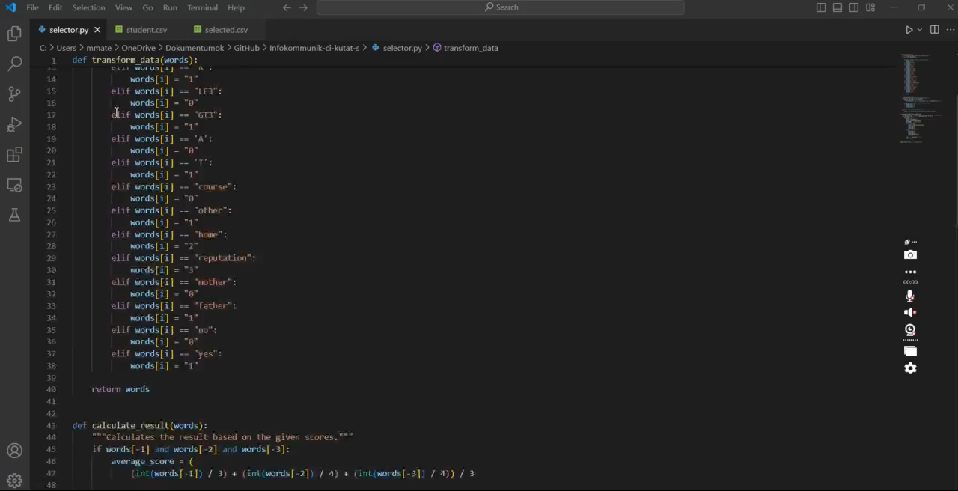
Adatok átalakítása Python Kóddal
Notes:
Szelektálás
Átlagolás
Adatok átalakítása

Slide 3

Eredmények pontosítása
Normalizálás
Paraméterek beállítása
Döntési fa modell
Legközelebbi szomszéd osztályozó algoritmus
Notes:
Az adatokat egy 0 – 1 közötti értékké normáljuk, így a program hatékonyabban tud tanulni.
Lehet más módszert alkalmazni a modell tanítására

Slide 4


Összefoglalás
Neurális háló
Osztályozó modell
Továbbfejleszthető
Notes:
A feladatot megvalósítottuk
Helyesen működik
Tovább optimalizálható
Lehet alkalmazást fejleszteni
A továbbiakban a neurális hálót layerenként fel tudjuk építeni

Slide 5

Köszönjük a figyelmet! Készítette: Pásztóhy László Ádám, Marsó Máté

